Slide 1



一、选择题
磁学习题课
1.
D
2.
D
3.
D
磁学

Slide 2



4.
B
5.
D
6.
B
磁学

Slide 3


7.
D
8.
B
9.
已知一螺绕环的自感系数为L．若将该螺绕环锯成两个半环式的螺线管，则两个半环螺线管的自感系数
(A) 都等于L/2 (B) 有一个大于L/2，另一个小于L/2
(C) 都大于L/2 (D) 都小于L/2 ［ ］
D
磁学

Slide 4


10.
B
11.
D
磁学

Slide 5
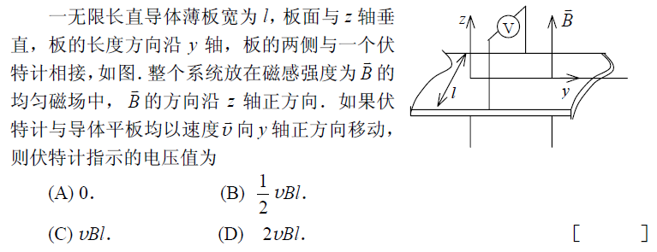

12.
A
13.
D
磁学

Slide 6

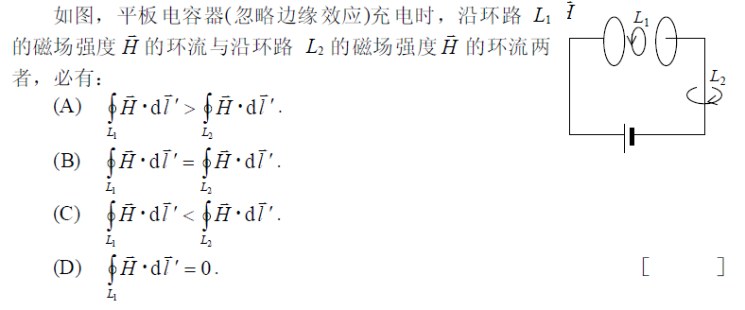
14.
D
15.
C
磁学

Slide 7



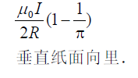



二、填空题
1.
2.
3.
磁学

Slide 8






4.
5.
6.
磁学

Slide 9







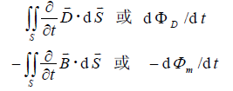
7.
8.
9.
10.
磁学

Slide 10

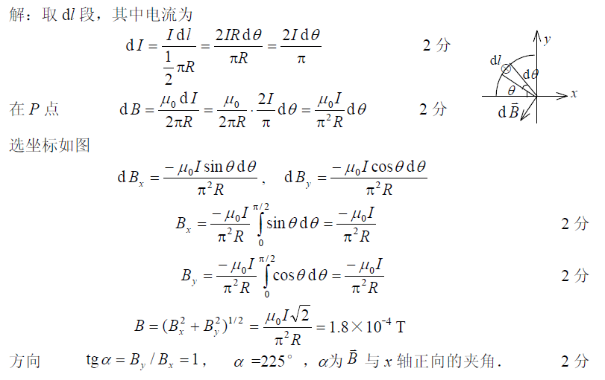
三、计算题
1.
磁学

Slide 11

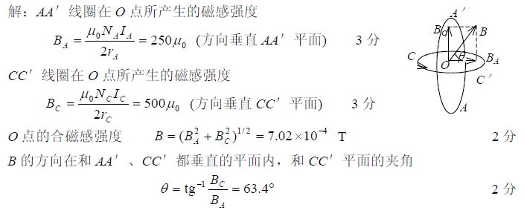
2.
磁学

Slide 12

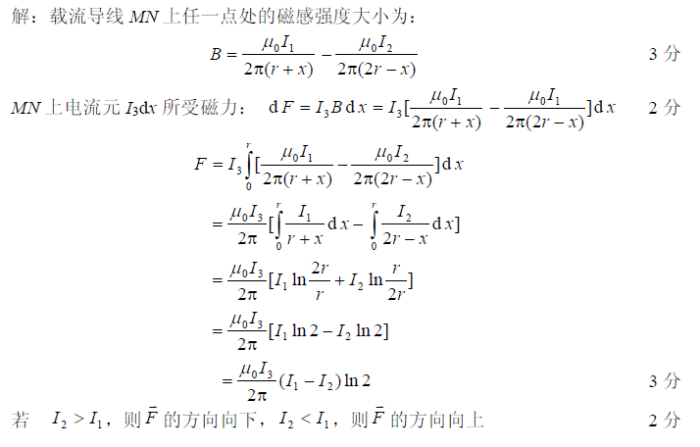
3.
磁学

Slide 13

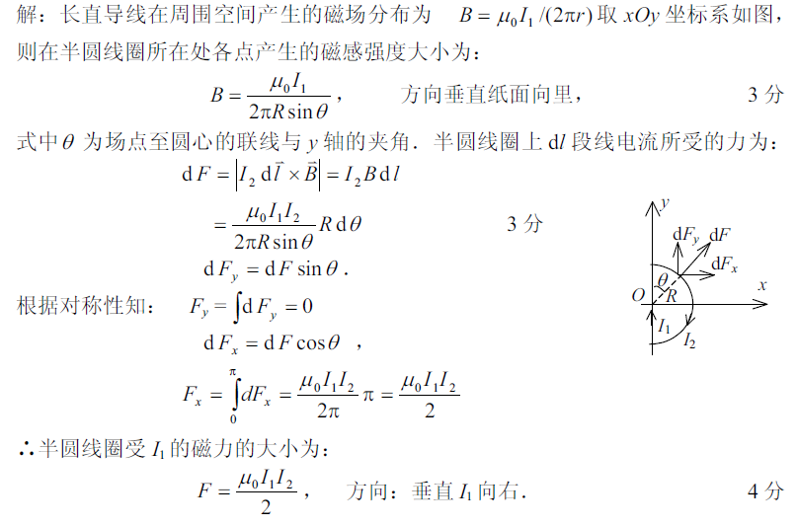
4.
磁学

Slide 14

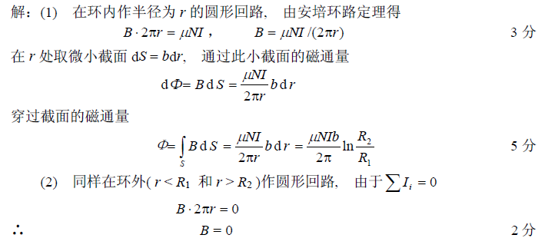
5.
磁学

Slide 15

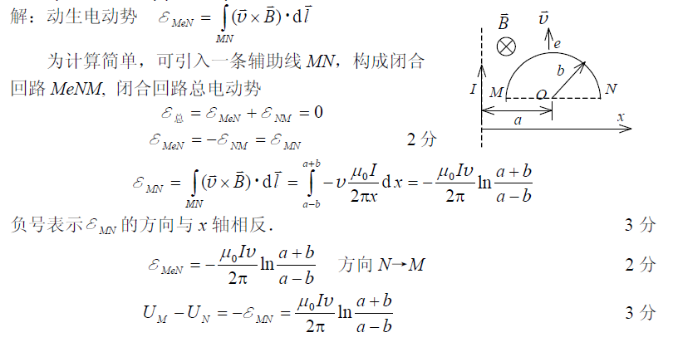
6.
磁学

Slide 16

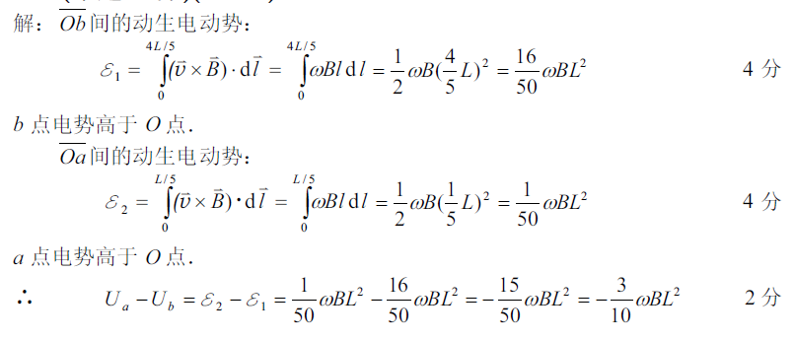
7.
磁学

Slide 17

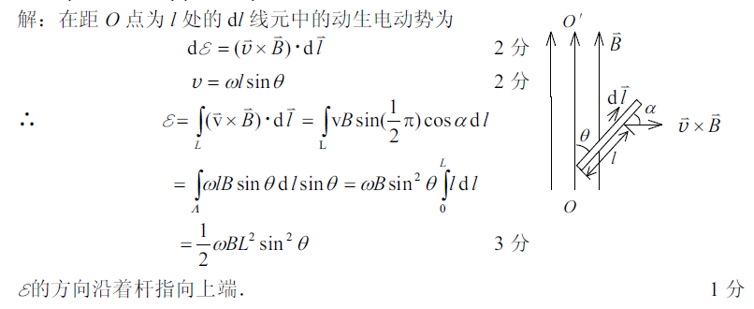
8.
磁学

Slide 18

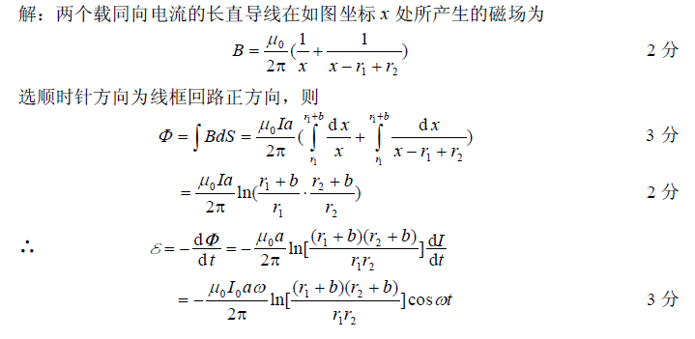
9.
磁学

